Slide 1
FORMAÇÃO INSTITUIÇÕES PARCEIRAS
2º ENCONTRO FORMATIVO
15/04/21
FORMADORES: Eduardo e Sandra

Slide 2
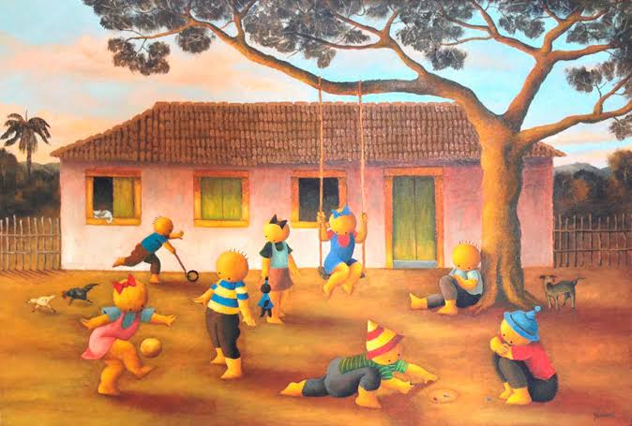
RICARDO FERRARI
Da série "Canções para Gael e Joaquim: A Tarde" (2018)
Óleo em Tela (55x80x5 cm)
Fonte: Artmajeur

Slide 3
PAUTA
Acolhimento
Objetivos
Tempestade de ideias
Fundamentação - QSN/2019
Movimento interativo: A relação com a família
Trecho da Live Paulo Fochi - Padlet
Saiba Mais

Slide 4
OBJETIVOS
Discutir a importância do planejamento e o papel da mediação na organização dos ambientes e contextos de aprendizagem.
Compreender os Espaços e contextos de aprendizagem, considerando a casa como território educativo.
Refletir como se dão os processos de aprendizagem na educação infantil a partir dos recursos do território casa.

Slide 5
ONDE COMEÇA O ESPAÇO DE APRENDER?

Slide 6
Espaços para aprendizagem (QSN, pág. 20 Texto Introdutório)
Os diferentes espaços existentes na escola e em seu entorno, na educação integral, são considerados educativos, pois expressam em sua ambientação o modo de conceber e compreender a educação. O ambiente é um fator que pode estimular ou contrariar o desenvolvimento humano em sua completude.
... A organização e a ocupação dos espaços possibilitam interações entre os sujeitos e com o meio, quando intencionalmente são constituídos como ambientes de experimentação, interação e aprendizagem.
Dessa maneira, faz-se necessária a construção de uma escola criativa e de qualidade social na qual a “sala de aula” não esteja limitada por suas paredes, mas se concretize em múltiplos espaços.

Slide 7
Intersetorialidade - território, agentes da comunidade e demais equipamentos públicos
(QSN, pág. 19 Texto Introdutório)
No entorno da escola são múltiplos os espaços que favorecem o desenvolvimento de
novas aprendizagens para os educandos. São espaços escolares e não escolares, como
a rua, os equipamentos públicos, os espaços comunitários etc., que promovem a desco-
berta e a criação de saberes, reafirmando a participação e a integração social do indi-
víduo.
A intersetorialidade, nesse sentido, é a articulação entre aprendizagens, tempos,
espaços, relações e práticas cotidianas que se encontram em um mesmo território.

Slide 8
Vídeo Paulo Fochi Educação Infantil na pandemia: Notas de Reflexão
https://www.youtube.com/watch?v=NUdUg4ExrxA
Tempo: 2'34 à 7'43

Slide 9
O diálogo com as Famílias
A relação com as famílias como mediadoras
do processo de aprendizagem

Slide 10
Trecho do vídeo Paulo Focchi – 5' 37m
Resumo da Live Estratégias para a Educação Infantil em tempos de distanciamento Social
https://drive.google.com/file/d/12XK_bWbjZyKWT8aVmCzYtC7OcpUYy2qu/view

Slide 11
Aprendizagem no contexto da pandemia
https://padlet.com/turma2ava2020/35xqft9lw60q5oy8
Obs.: Esse padlet é da turma da tarde

Slide 12
Saiba Mais
https://portal.aprendiz.uol.com.br/2020/05/18/francesco-tonucci-casa-como-lugar-de-brincadeira-e-aprendizado-durante-pandemia/
Site Blog Tempo de Creche
https://tempodecreche.com.br/espaco-de-coordenar/13444/
Brincar Heurístico
http://aliancapelainfancia.org.br/inspiracoes/materiais-naturais-e-nao-estruturados-e-pouca-intervencao-externa-conheca-o-brincar-heuristico/
Livro: O Brincar Heurístico na Creche- Percursos Pedagógicos no Observatório da Cultura Infantil – OBECI. Paulo Fochi organizador

